Slide 1
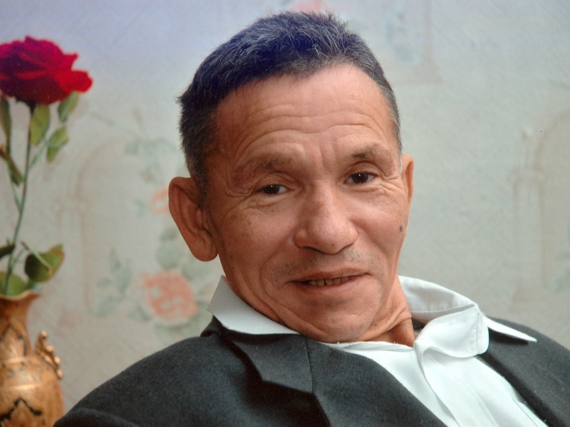
Фәнис Яруллин

Slide 2
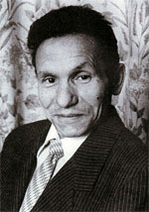
Татарстан Республикасаның халык шагыйре Фәнис Яруллин 1938 елның 9 февралендә Татарстанның Баулы районы Кызылъяр авылында туа.Җидееллык белемне туган авылында ала, сигезенче сыйныфны Баулыда тәмамлый.

Slide 3
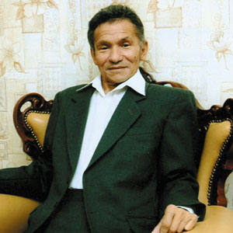
1954 елда “Татнефть” бәрләшмәсенең Баулы элемтә оешмасында монтёр булып эшли башлый.1957 елда гаскәри хезмәткә алына.Анда һава укчы-радистлар мәктәбендә укый, спорт белән мавыга.

Slide 4
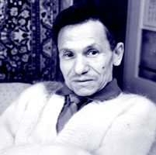
1963 елда экстерн тәртибендә урта белем ала, читтән торып укып , 1970 елда Казан дәүләт университетының тарих-филология факультетын тәмамлый.Ул шигырьләр, проза һәм драма әсәрләре иҗат итә.

Slide 5
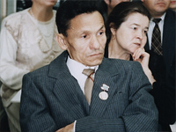
Бу әсәрдән соң иҗат ителгән “Кыйгак –кыйгак каз кычкыра” , “Чәчәкләр моңы”, “Кайту” , “Яралы язмышлар” повестьлары , “Һәркемнең үз сукмагы”, “Туган көн бүләге”җыентыклары иң популяр була.

Slide 6
1964- 2000 елларда әдипнең барлыгы утыз өч исемдә проза һәм шигырь китаплары басыла.
Шулардан “Аерылмас дустым”(1975) һәм “Сулыш” (1978) шигъри җыентыклары өчен автор 1978 елда Муса Җәлил исемендәге Республика премиясенә , лирик шигырьләре һәм поэмалары тупланган “Җан авазы” (1994) исемле китабы өчен 1995 елда Татарстан Республикасының Габдулла Тукай исемендәге премиясенә лаек була.

Slide 7
Әдипнең Татарстан һәм Башкортстан театрларында куелган дистәдән артык сәхнә зсәрләре дә бар.Татарстан әдәбиятын үстерүдәге зур уңышлары өчен Фәнис Яруллинга Татарстан Президенты М.Шәймиевның 2001 ел 13 февраль Указы белән “Татарстан Республикасаның халык шагыйре” дигән исем бирелдә. 1985 елдан ул “Татарстанның атказанган мәдәният хезмәткәре” дигән мактаулы исем йөртә,Халыклар дуслыгы ордены кавалеры(1985).9 декабрьда 2011 елда Казан шәһәрендә вафат була.

Slide 8
«Мәхәббәт — артык мәшәкать...»
Мәхәббәт - артык мәшәкать, Мин куркам мәшәкатьтән. Кем соң файда күргән әле Сөюдән, мәхәббәттән?!
Ләйлә - Мәҗнүн, Таһир - Зөһрә, Алар янган, ни калган? Берни дә калмаган икән, Димәк, барсы да ялган.
Юк, юк, мәхәббәт турында Сүз кузгатмагыз бүтән. Әйтерләр: бу бичара да Безнең күк юләр икән.
2002.

Slide 9
Ялкау ялы
Әти әйтә: «Әй, улым, Бигрәк әллә нинди син. Эш турында әйтмим дә, Ял итә дә белмисең».
Ял итәргә аңарга Нинди белү кирәктер?! Минем кебек ял иткән Болай да бик сирәктер.
Көннәр буе өйдә мин, Ятамын гел диванда. Телевизор карыймын Мультфильмнар булганда.
Йөгермимен, чапмыймын, Сазга батып кайтмыймын. Чапсын әйдә юләрләр, Мин аякны саклыймын.
Киерелеп, сузылып Ял итәм дә ял итәм. Әнә шулай ял итеп, Кай көнне арып бетәм.
Бәйләнәләр гел юкка, Кызык та бу өлкәннәр. Әйтерсең лә үзләре Миннән шәп ял иткәннәр.

